Slide 1
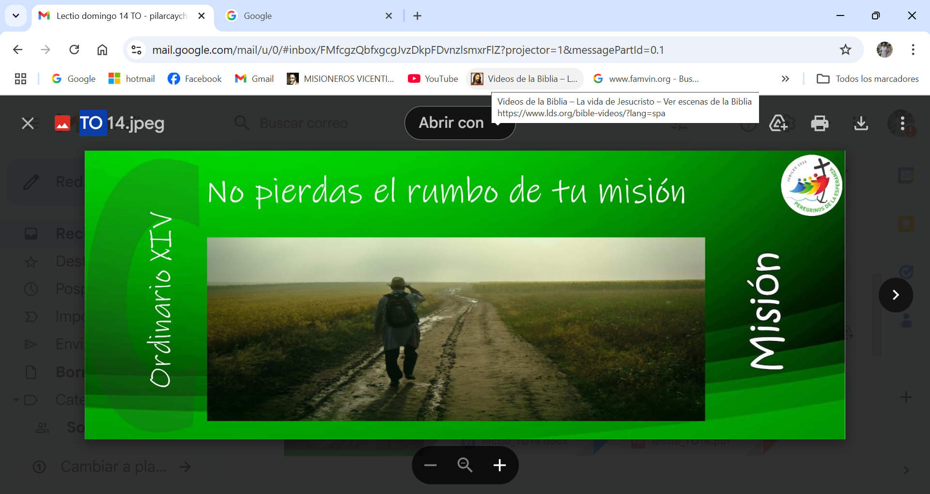


¡PONGANSE EN CAMINO!
Imagen de Portada: : P. Erick Félix, CM

Slide 2
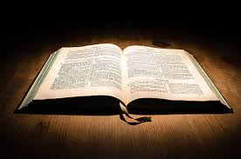
LECTIO DIVINA DOMINGO 14 T.iempo Ordinario ¡PONGANSE EN CAMINO!
Lucas 10,1-12, 17-20
Lima 6 de Julio 2025

Slide 3
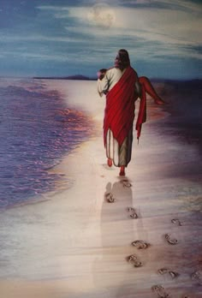
Ambientación:Imagen de Jespus, Huellas con los nombres de los participantes. FRASE: | n Marcha!
¡EN MARCHA!
Cantos sugeridos: Nos envias por el mundo; El mensajero de la Paz.

Slide 4
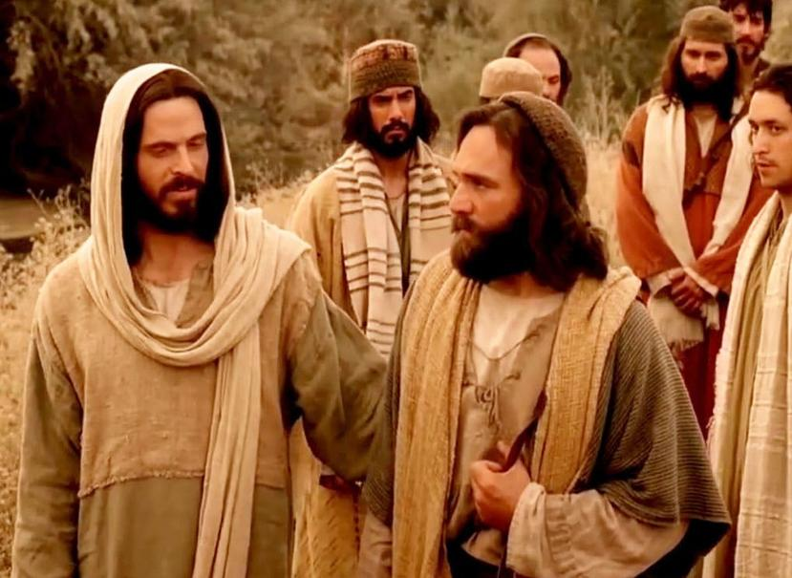
AMBIENTACIÓN:
El verdadero discípulo no es aquel que se queda en el descubrimiento gozoso de la buena noticia, sino que tiene que siente la urgencia de comunicarla a los demás.

Slide 5
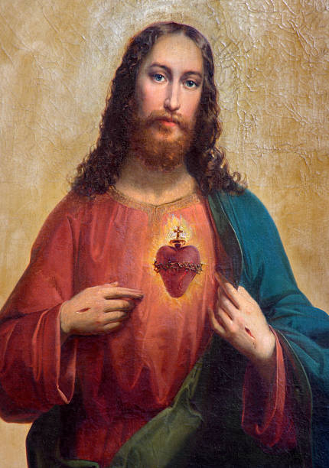
Oración inicial
Señor Jesús, Tú que has elegido a tus discípulos para que fueran a anunciar tu Reino, a darte a conocer a manifestar tu presencia.
Tú los enviaste sin nada, sin bolsa, sin saco, sin sandalias, iban solo en tu nombre, para que se manifestaran tu presencia y tu acción en ellos.

Slide 6
En este momento cuando nos disponemos a reflexionar tu Palabra, te pedimos que nosotros también tengamos tu Espíritu Santo para poder penetrar y profundizar en tu Palabra.
Para conocerte siempre más, para descubrir tu presencia en medio nuestro y vivir como tú nos pides.
Danos Señor tu Espíritu Santo.
ENVÍA SEÑOR TU ESPÍRITU, QUE RENUEVE NUESTROS CORAZONES

Slide 7
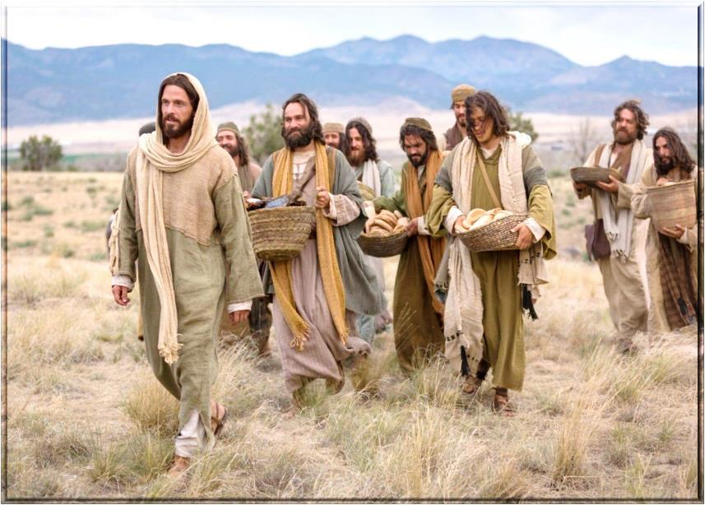

LECTIO
¿Qué dice el texto? Lucas 10,1-17,20
Motivación:
De camino hacia Jerusalén, el Señor decide enviar a un numeroso grupo de discípulos delante de Él, dándole instrucciones para la misión que han de llevar a cabo. Más tarde, cuando regresan contentos, Jesús les ayudará a interpretar el verdadero sentido del éxito obtenido. Escuchemos.

Slide 8
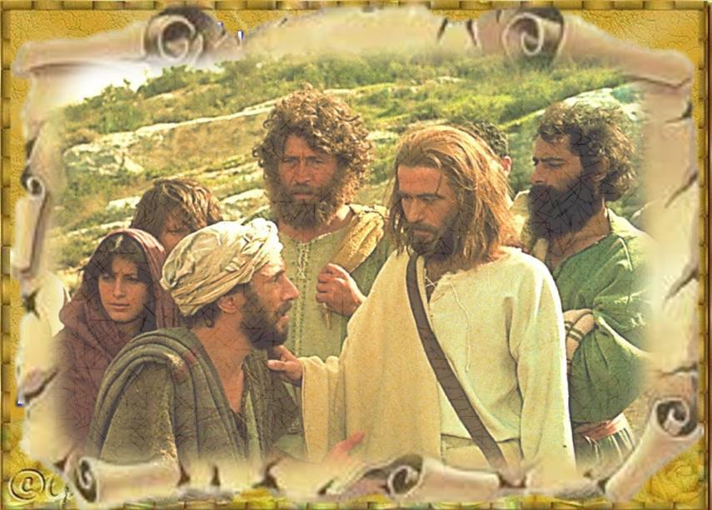
Lucas 10, 1-12-20
En aquel tiempo, , designó el Señor otros setenta y dos, y los envió por delante, de dos en dos, a todos los pueblos y lugares adonde pensaba ir él. Y les decía:

Slide 9
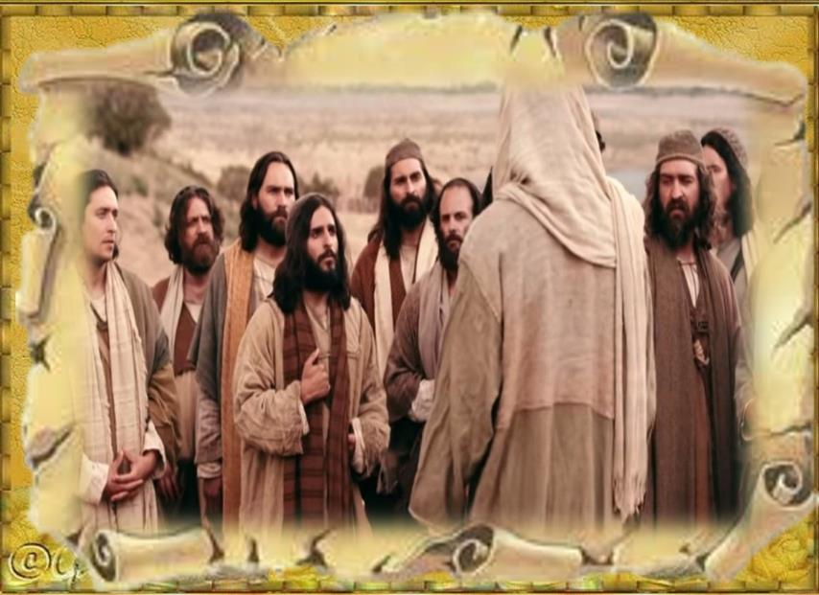
Cuando entren en una casa, digan primero: “Paz a esta casa”.
Y si allí hay gente de paz, descansará
sobre ellos la paz; si no, volverá a ustedes.
Quédense en la misma casa, coman y beban de lo que tengan, porque el obrero merece su salario.

Slide 10
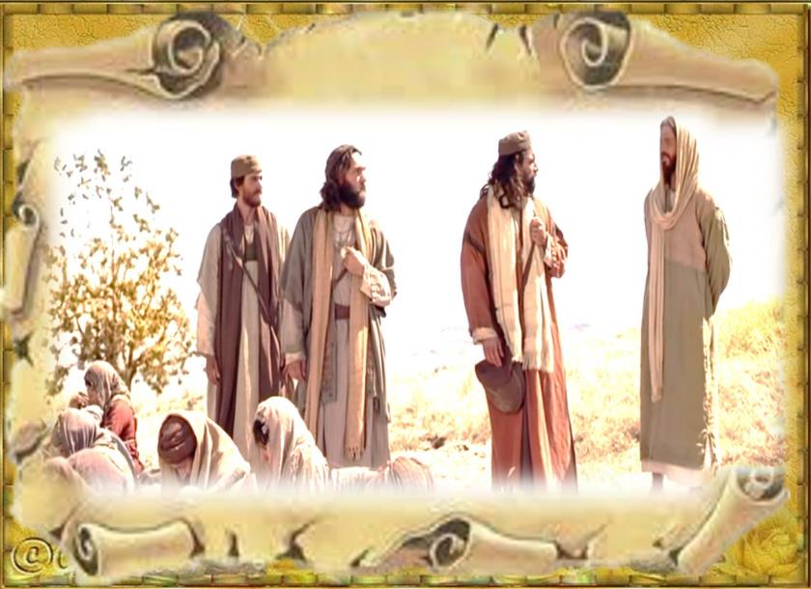
Cuando entren en un pueblo y no los reciban, salgan a la plaza y digan: “Hasta el
polvo de esta ciudad, que se nos ha
pegado a los pies, lo sacudimos sobre ustedes. De todos modos, sepan que está cerca el reino de Dios”será
Yo les digo que dia será mas llevadero para Sodoma que para esa ciudad”.

Slide 11
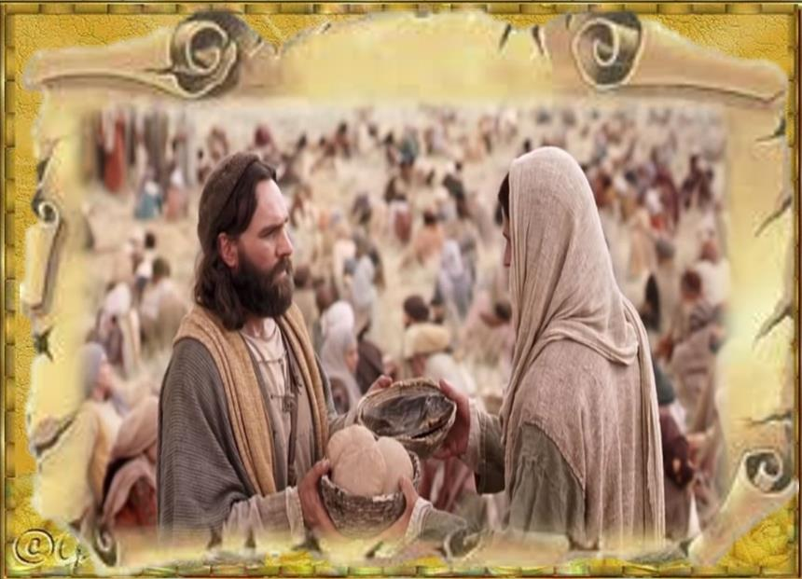
No anden cambiando de casa. Si entran en un pueblo y los reciben bien, coman lo que les pongan, curen a los enfermos que
haya, y digan: “Está cerca de ustedes el reino de Dios”.

Slide 12
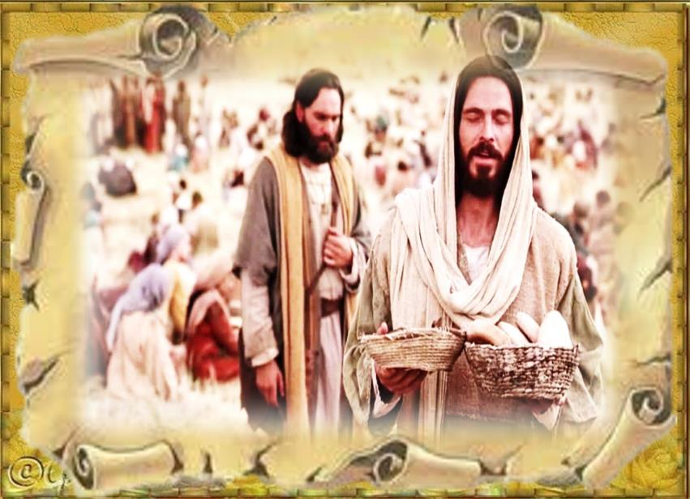
Yo les digo que aquel día será más llevadero para Sodomma que para esa ciudad”
aLos setenta y dos volvieron muy contenyos y le dijeron:

Slide 13
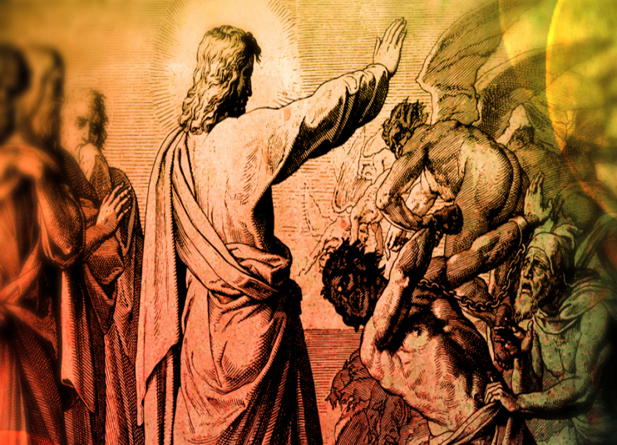
- Señor hasta los demonios se nos someten en tu nombre.

Slide 14
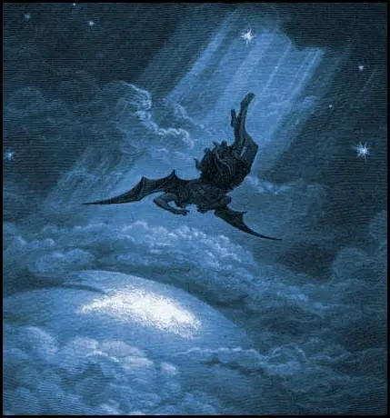
He visto a Satanás caer del cielo como un rayo. Miren: les he dado potestad para pisotear serpientes y escorpiones y para dominar todo poder del enemigo. Y nada les hará daño alguno.

Slide 15
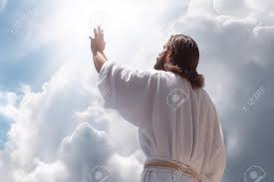
Sin embargo, no estén alegres porque se les sometan los espíritus; alégrense más bien de que sus nombres estén inscritos en el cielo.

Slide 16
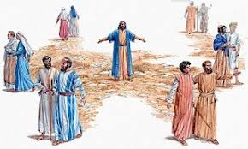
Preguntas para la lectura:
¿Cuántos discípulos envio esta vez el Señor?
¿Por qué lo hace?
¿Dónde los envía? ‘

Slide 17

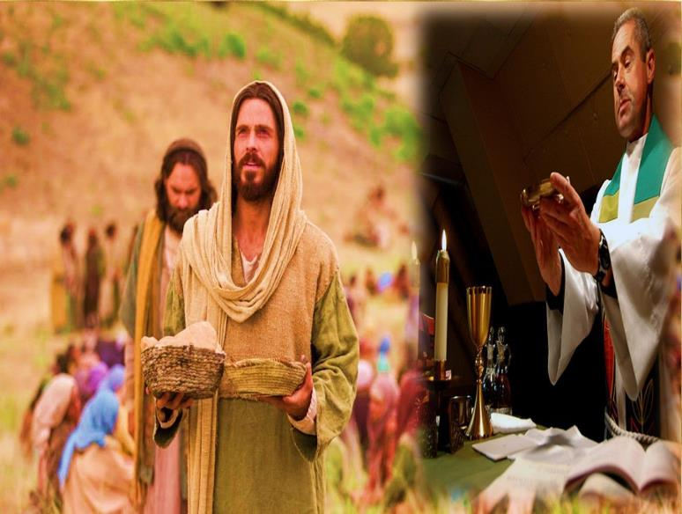
¿Cuál es la misión que han de llevar a cabo los discípulos enviados ?

Slide 18
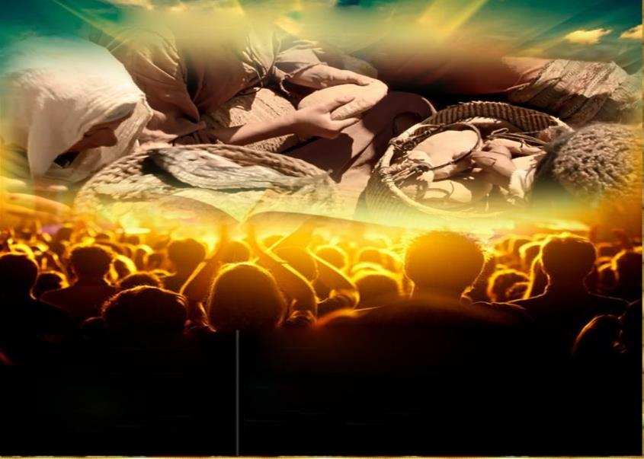
* ¿Qué recomendaciones les da Jesús? ,¿Cuáles son las actitudes que deben tener los misioneros?

Slide 19
¿Qué dice el texto sobre la acogida que tendrán los misioneros? ¿Cómo deben actuar ante el rechazo ?

Slide 20
¿Cómo regresan los discipullos de la misión ? ¿Qué le cuentan a Jesus ? ¿Queles recomienda el Señor?

Slide 21
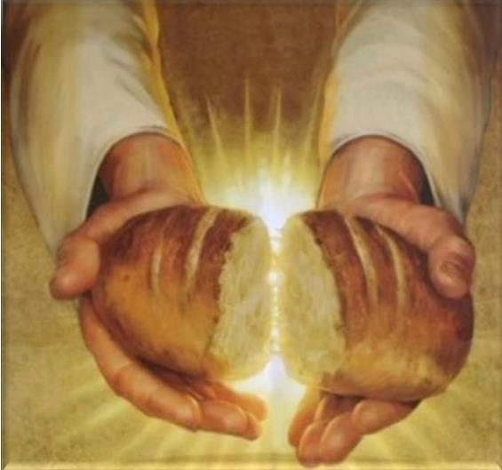

En la simbología bíblica, decir 70 (ó 72) es tanto como decir “todos”. La responsabilidad misionera de la Iglesia no puede recaer
Motivación:
En la simbología bíblica, decir 70 (ó 72) es tanto como decir “todos”. La responsabilidad misionera de la Iglesia no puede recaer en unos pocos. Cada cristiano y cada cristiana han de ser testigos de la Buena Noticia.

Slide 22
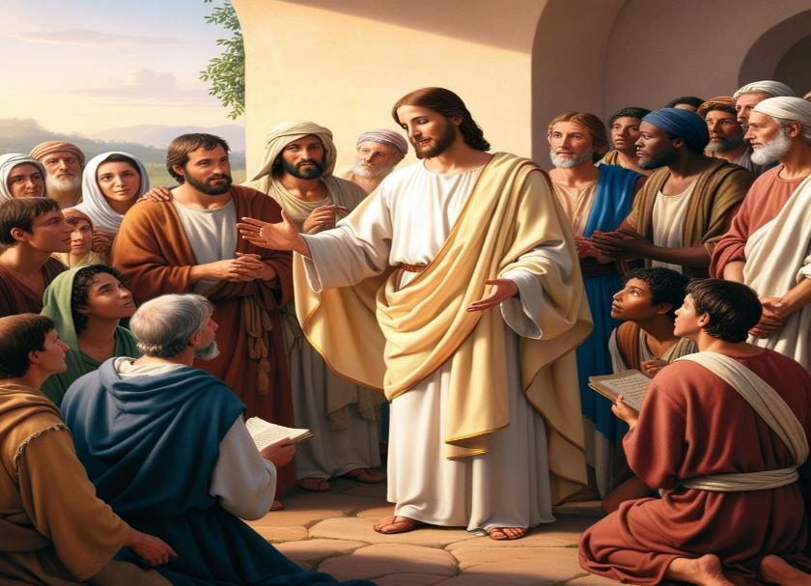
El Señor designó a otros
Setenta (y dos), ¿Cómo enriquece mi vida de fe la imagen de Jesus que serefleja en este pasaje?

Slide 23
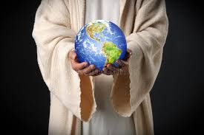
Y los envíaó por delant¿Me siento enviado?
¿De qué manera integro la dimensión misionera de vivir y de entender mi compromiso cristiano?

Slide 24
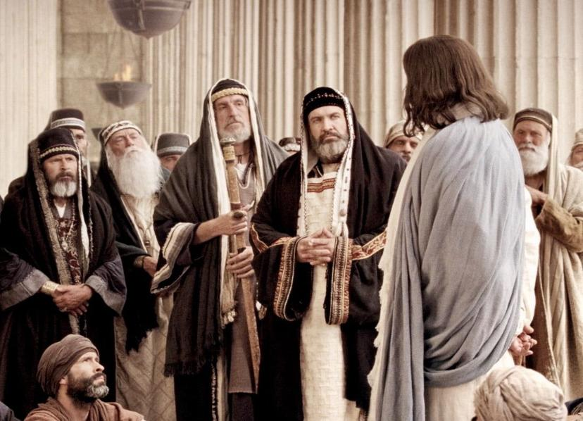
“Y les dijoestas instrucciones : ¡Cual dee
las instrucciones dadas por Jesus considero mas actual y aplicable para mi vida , para mi comunidad , para nuestra Iglesia ? ¿Por qué?

Slide 25
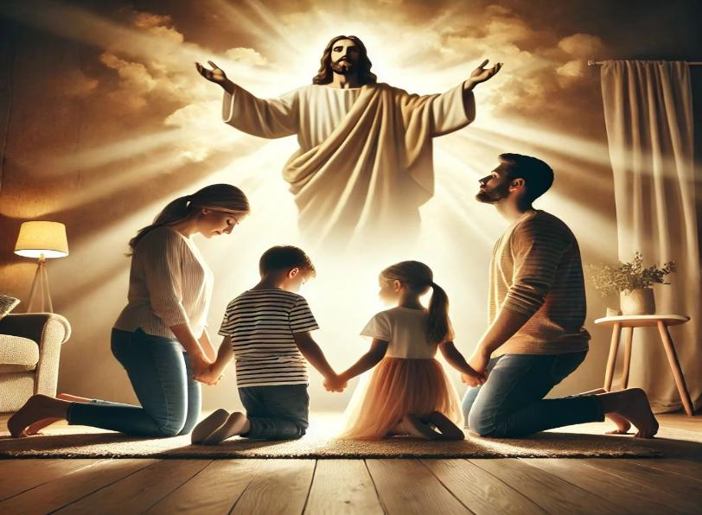
Me dejo llenar por la gracia de Dios para tener la fortaleza necesaria para anunciar el Evangelio?
¿Me preparo para que “mi nombre esté escrito en el cielo?

Slide 26
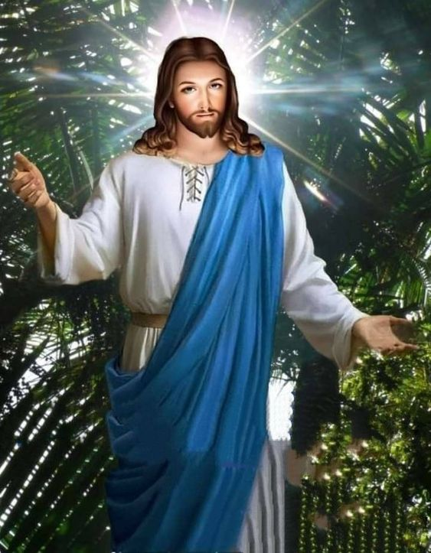

Motivación:
Mucho antes que ser una tarea nuestra llegada del Reino es obra de Dios .Por eso debemos que que pedir al Dueño de la mies que no deje de enviar trabajadores que lo anuncien con su palabra y su testimonio de vida.

Slide 27
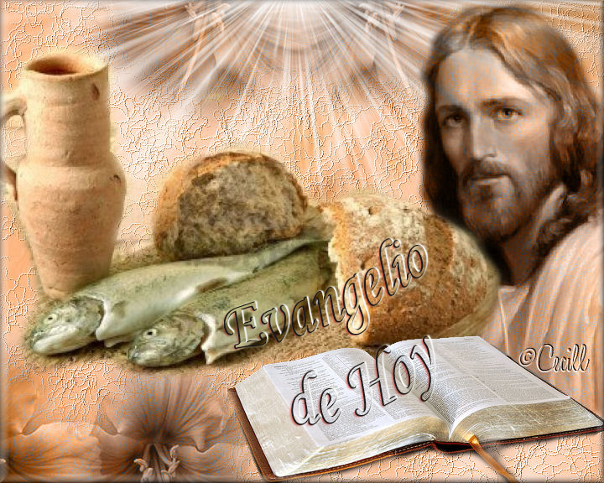
• Luego de un tiempo de oración personal, podemos compartir en voz alta nuestra oración, siempre dirigiéndonos a Dios mediante la alabanza, la acción de gracias o la súplica confiada. Salmo 65

Slide 28
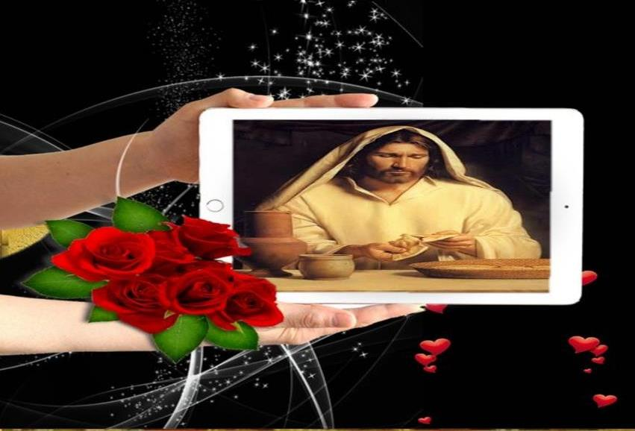
6|65
SALMO 65: Aclame al Señor tierra entera; toquen en honor de su nombrecanten himnos a su gloria.Digan a Dios Qie temibles son tus obres.
Aclama al Señor tierra entera

Slide 29
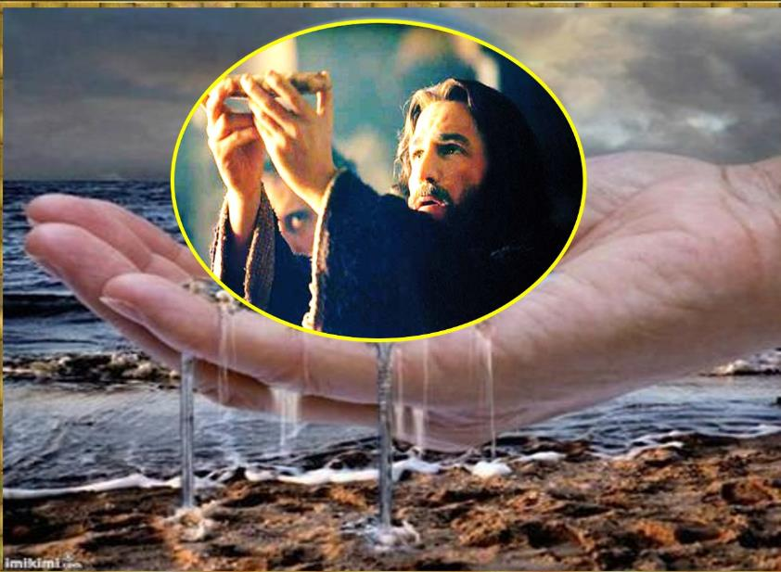
eQue se postre ante ti la tierra entera, que toquen en tu honor, que toquen para tu nombre
Aclama al Señor tierra entera,

Slide 30
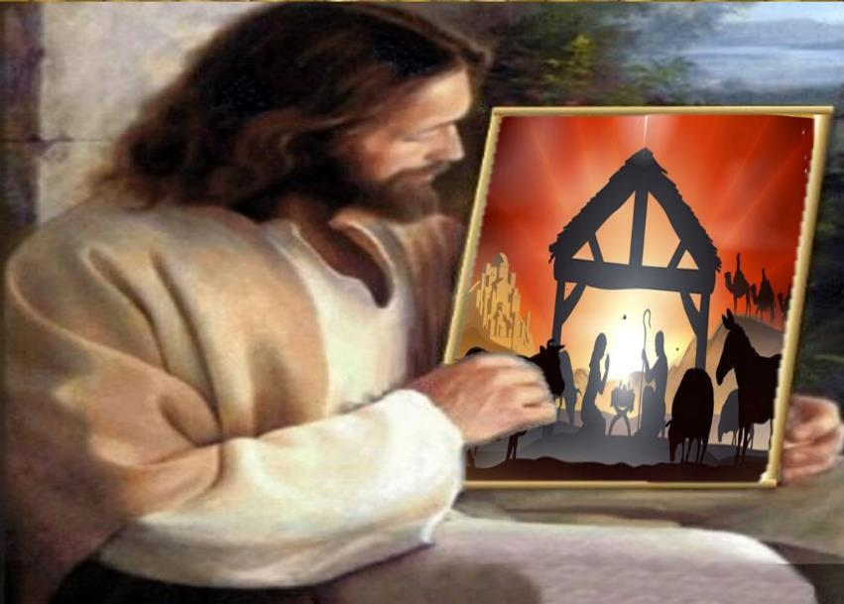
“Transformó el mar en tierra firme, a pie atravesaron ek rio. Alegremonos en él con su poder gobierna eternamente.
Aclama al Señor tierra entera.

Slide 31
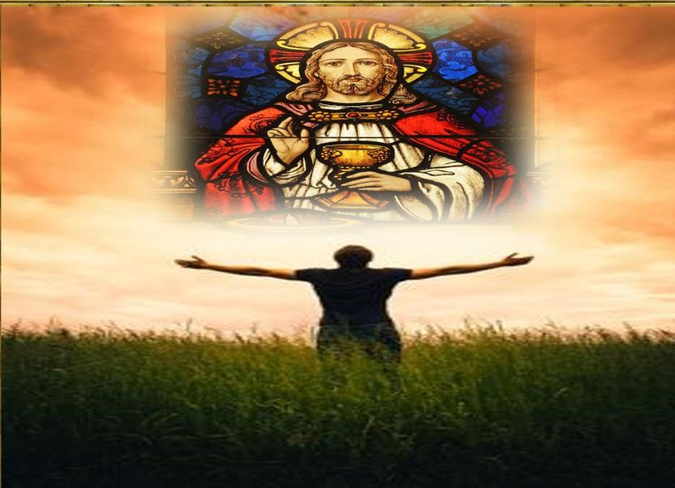
Los que temen a Dios, vengen a escuchar, les contaré lo que ha hecho conmigo. Bendito sea Dios, que no rechazó ni suplica ni me retiro su favor,
Tú eres sacerdote eterno, Señor Jesús

Slide 32


Motivación:
San Vicente expresa asi el gozo de ser misioneros:
Verdad que nos sentimos dichosos, hermanos míos, de expresar al vivo la vocación de Jesucristo? ¿Quién manifiesta mejor la forma de vivir que Jesucristo tuvo en la tierra, sino los misioneros? No hablo solamente de nosotros, sino de los misioneros del Oratorio, de la doctrina cristiana, de los misioneros capuchinos, de los misioneros jesuitas. Hermanos míos, esos son los grandes misioneros, y de los cuales nosotros no somos más que una sombra. Ved cómo se van hasta las Indias, al Japón,

Slide 33
al Canadá, para llevar a cabo la obra que Jesucristo empezó en la tierra y que no abandonó desde el instante de su vocación. Desde aquel mandato de su Padre, no cesó un solo momento hasta su muerte. Imaginémonos que nos dice: "Salid, misioneros, salid; ¿todavía estáis aquí, habiendo tantas almas que os esperan, y cuya salvación depende quizás de vuestras predicaciones y catecismos?" (XI, 55.56)

Slide 34

COMPROMISO
Rezar esta semana por la
Tarea missionera de la Iglesia.

Slide 35

Oración final
Señor envía buenos operarios a tu Iglesia , , pero que sean buenos de verdad1 envía buenos misioneros , tal cooAmo deben ser,
para trabajar bien en tu viña,
Personas, oh Dios mio,
Que sean desprendidas de si mismas, de sus propias comodidades de los bienes
de la tierra, que sean buenos de verdad.

Slide 36
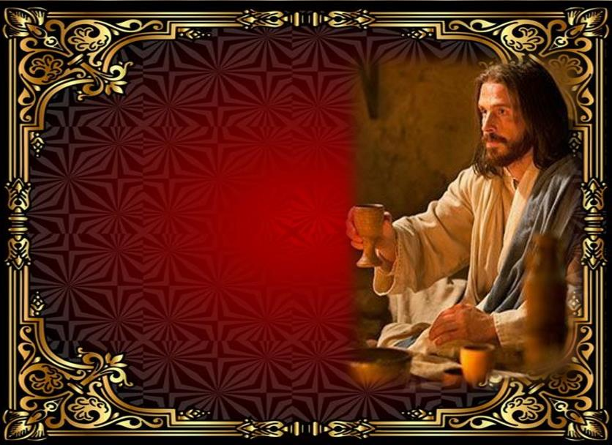
Aunque sean en menos número,
Señor concede esta gracia a tu Iglesia.
Pon en mi Señor, todas condiciones que deseas en tus discípulos como la de no tener ningún apego a los bienes de la tierra.
AMEN,
¡

Slide 37
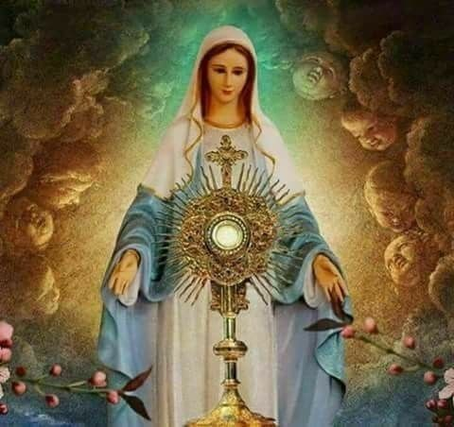
Texto de Lectio Divina: Padre César Chávez Alva (Chuno) C.ongregación de la Misión.
Power Point : Sor Pilar Caycho Vela - Hija de la Caridad de San Vicente de Paúl

